Slide 1
Desafío - Reconociendo la industria TI
Nombre estudiante:
Generación:

Slide 2
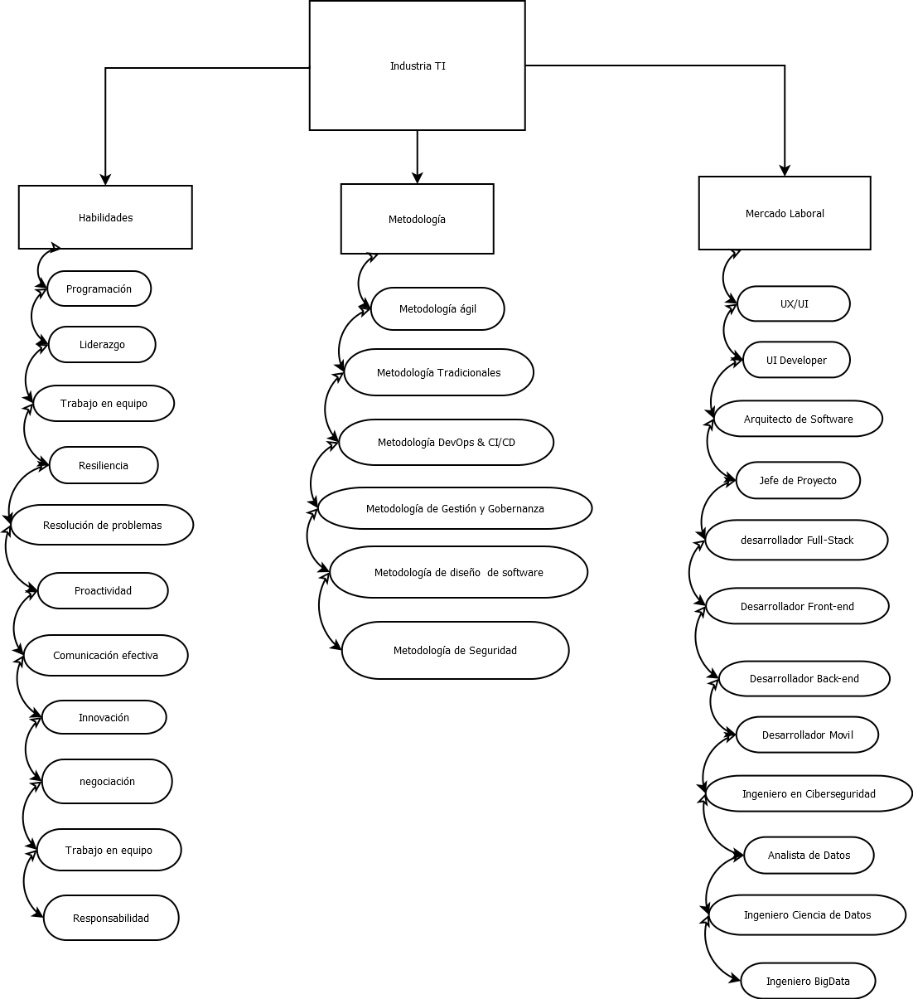
1.Habilidades, metodologías y mercado laboral
Mapa Conceptual

Slide 3
2. Necesidades de la Industria TI
Resumen
La industria se mueve constantemente, saber ciertos conocimientos básicos que se presentan en este bootcamp es el estándar al que nos enfrentaremos al momento de trabajar.
La industria, independiente del área al que uno se enfrente, requerirá constantemente la mezcla de las habilidades técnicas y blandas para generar a delante un proyecto. Espero que este proceso sea lleno de práctica y paciencia.

Slide 4
3. Conclusiones
Como estudiante estoy con las ganas y el interés de que este proceso educativo sea intenso y lleno de nuevo conocimiento.
La información entregada, será valiosa para el desarrollo personal y profesional de cada uno de nosotros.

